Slide 1


BÁO CÁO
ĐỒ ÁN LẬP TRÌNH JAVA
Tên đồ án: Website thương mại điện tử về đặc sản địa phương
Giáo viên hướng dẫn: Th. S Nguyễn Hữu Trung

Slide 2
THÀNH VIÊN NHÓM
Phan Thị Anh 2011065095
Lê Vũ Anh Sơn 2011870635
Lê Bùi Đình Thạch 2011063506

Slide 3
Nội dung đồ án
Lý do chọn đề tài, mục đích và yêu cầu của đồ án
Phân tích và thiết kế hệ thống
Công cụ thực hiện
Kết quả chương trình
Tổng kết

Slide 4
I. Lý do chọn đề tài, mục đích và yêu cầu
Lý do chọn đề tài:
Trong thời đại hiện đại, thương mại điện tử đã trở thành một phần quan trọng trong việc mua sắm và tiếp cận sản phẩm. Tuy nhiên, trong môi trường thương mại điện tử đa dạng hiện nay, sự tìm kiếm và tiếp cận với các sản phẩm đặc sản địa phương vẫn gặp nhiều khó khăn.
Mục đích xây dựng:
Xây dựng một website thương mại điện tử đơn giản, trực quan và dễ sử dụng
Cung cấp thông tin chi tiết về các sản phẩm đặc sản địa phương
Tạo ra một hệ thống tìm kiếm và sắp xếp sản phẩm dễ dàng để người tiêu dùng
Tạo môi trường an toàn và tin cậy cho giao dịch mua bán trực tuyến
Yêu cầu:
Xây dựng Website chuyên nghiệp
Hỗ trợ đặt hàng trực tuyến trên Website

Slide 5
II. Phân tích và thiết kế hệ thống
Sơ đồ chức năng
Thiết kế cơ sở dữ liệu
Cơ sở dữ liệu

Slide 6
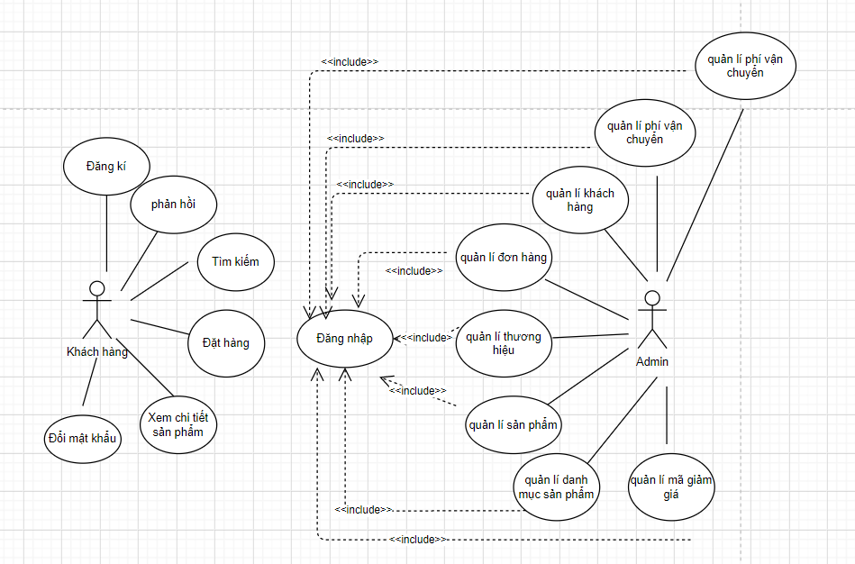
Sơ đồ tổng quát chức năng của hệ thống

Slide 7
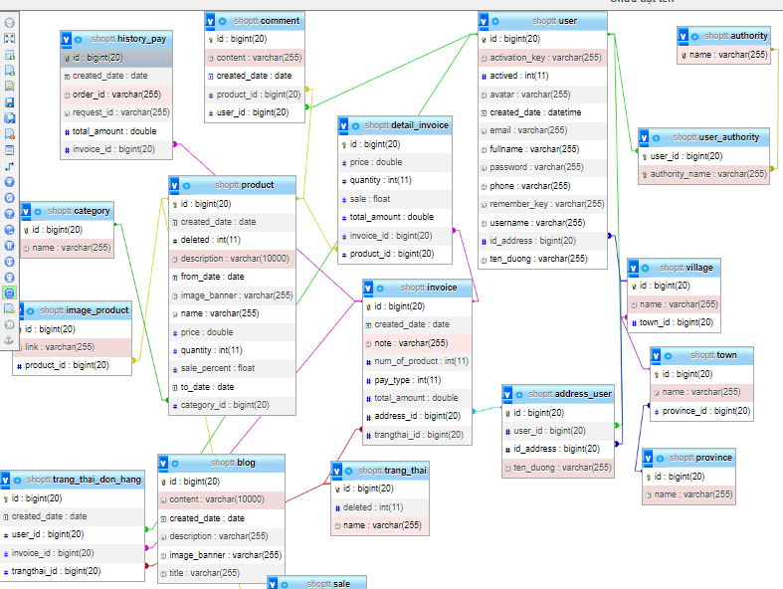
Thiết kế cơ sở dữ liệu

Slide 8
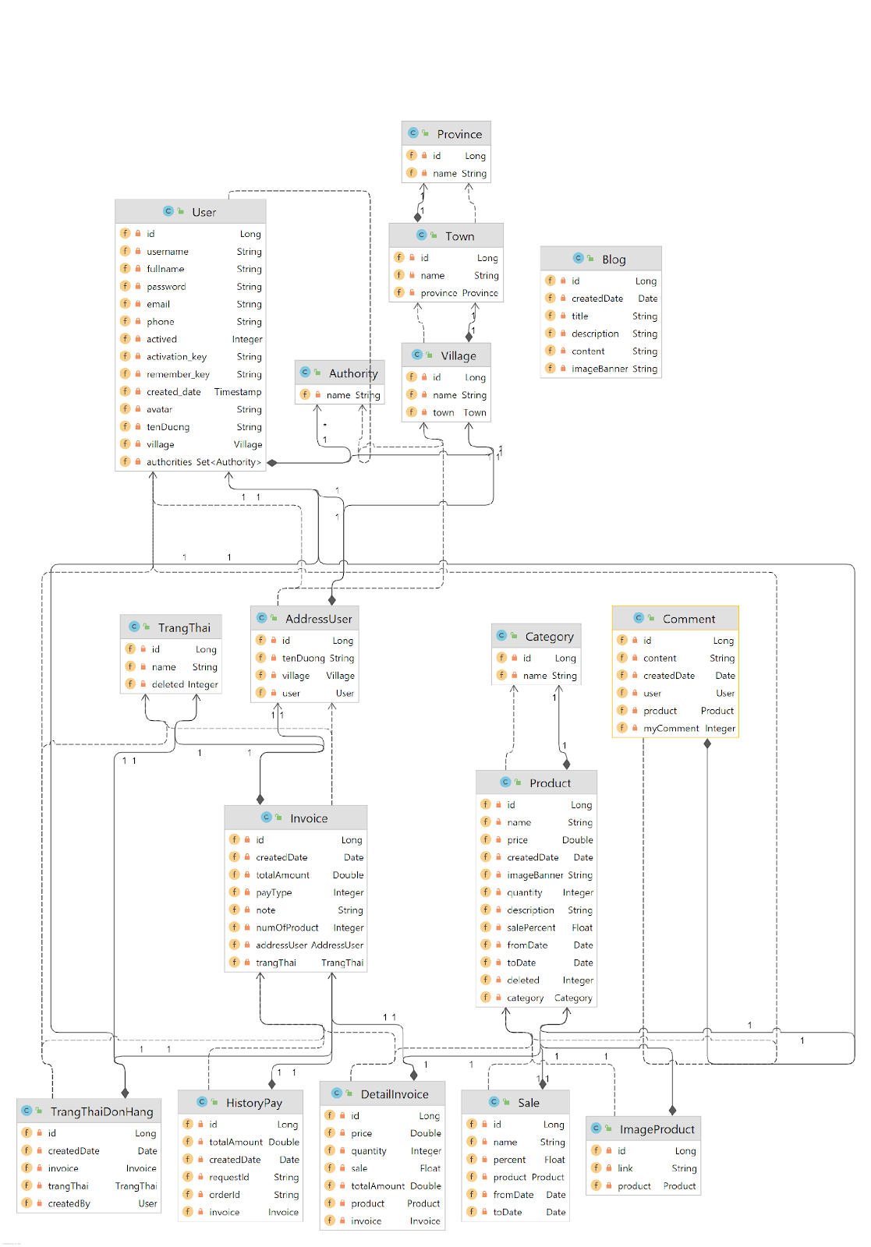
Cơ sở dữ liệu

Slide 9



III. Công cụ thực hiện
Bootstrap
JAVA
PHPMYADMIN

Slide 10
IV. Kết quả chương trình
Quản lý danh sách sản phẩm
Quản lý danh mục sản phẩm
Quản lý danh sách tin tức
Quản lý danh mục tin tức
Quản lý bình luận của sản phẩm
Quản lý bình luận của tin tức
Quản lý thành viên
Đặt hàng trực tuyến
Quản lý hóa đơn
Quá trình xử lý đơn hàng
Thống kê đơn hàng
Thống kê thành viên
Thống kê kho hàng
Tìm kiếm sản phẩm

Slide 11
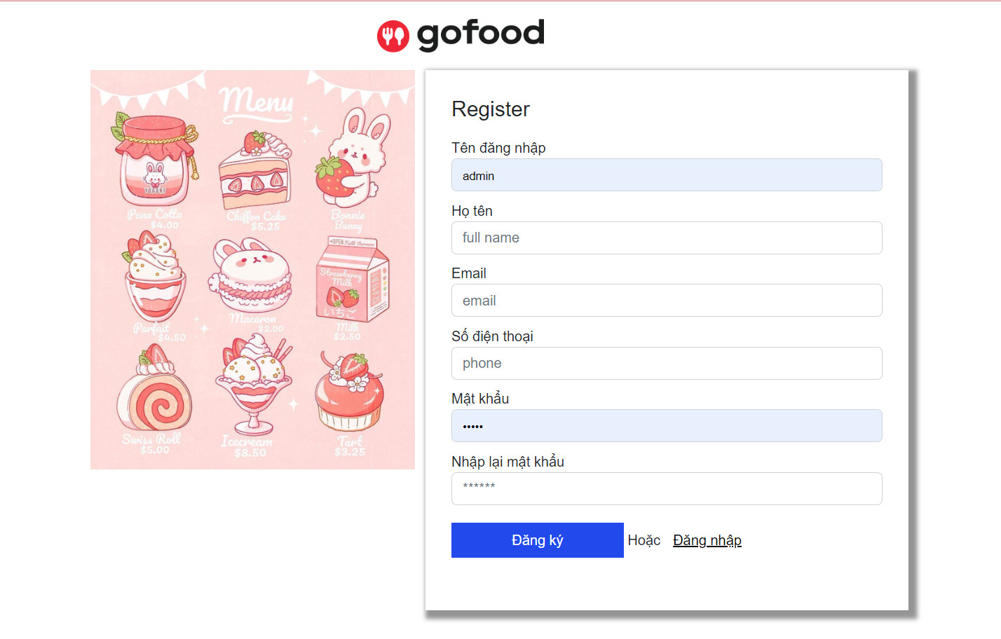
Một số giao diện chương trình
Giao diện trang đăng kí

Slide 12
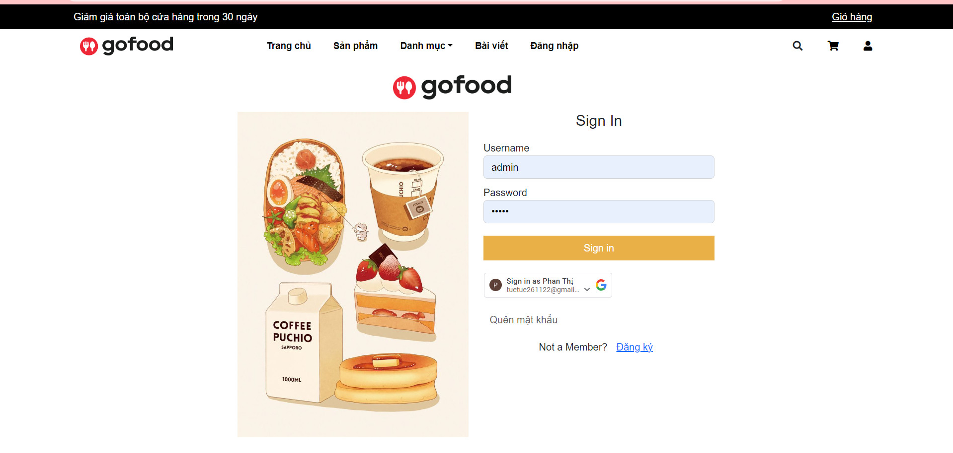
Một số giao diện chương trình
Giao diện trang đăng nhập

Slide 13
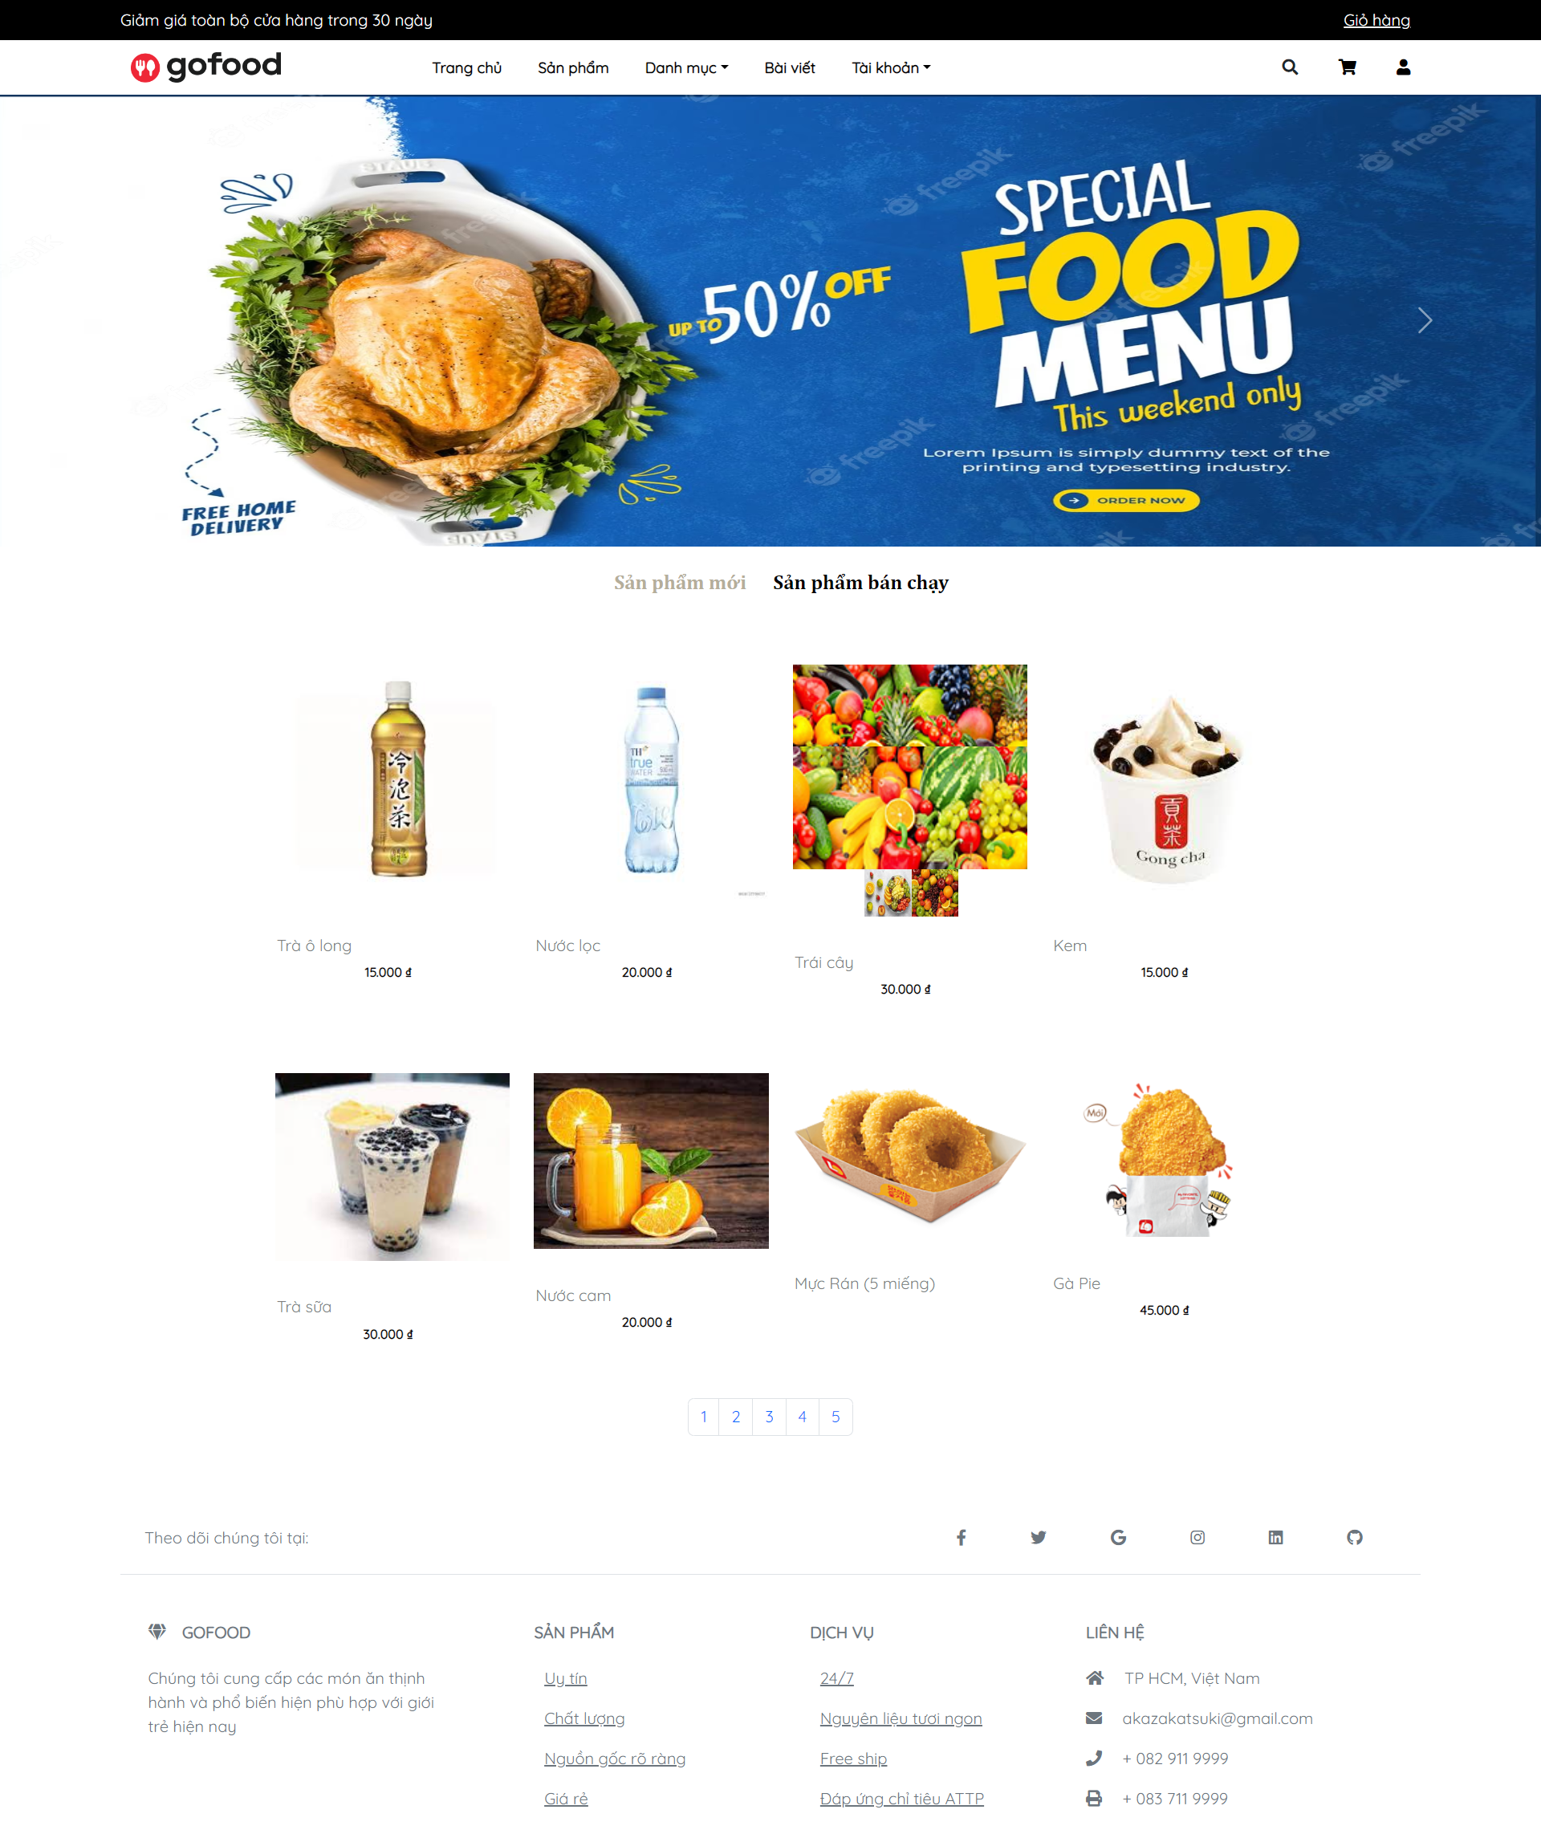
Một số giao diện chương trình
Giao diện chính của trang chủ

Slide 14
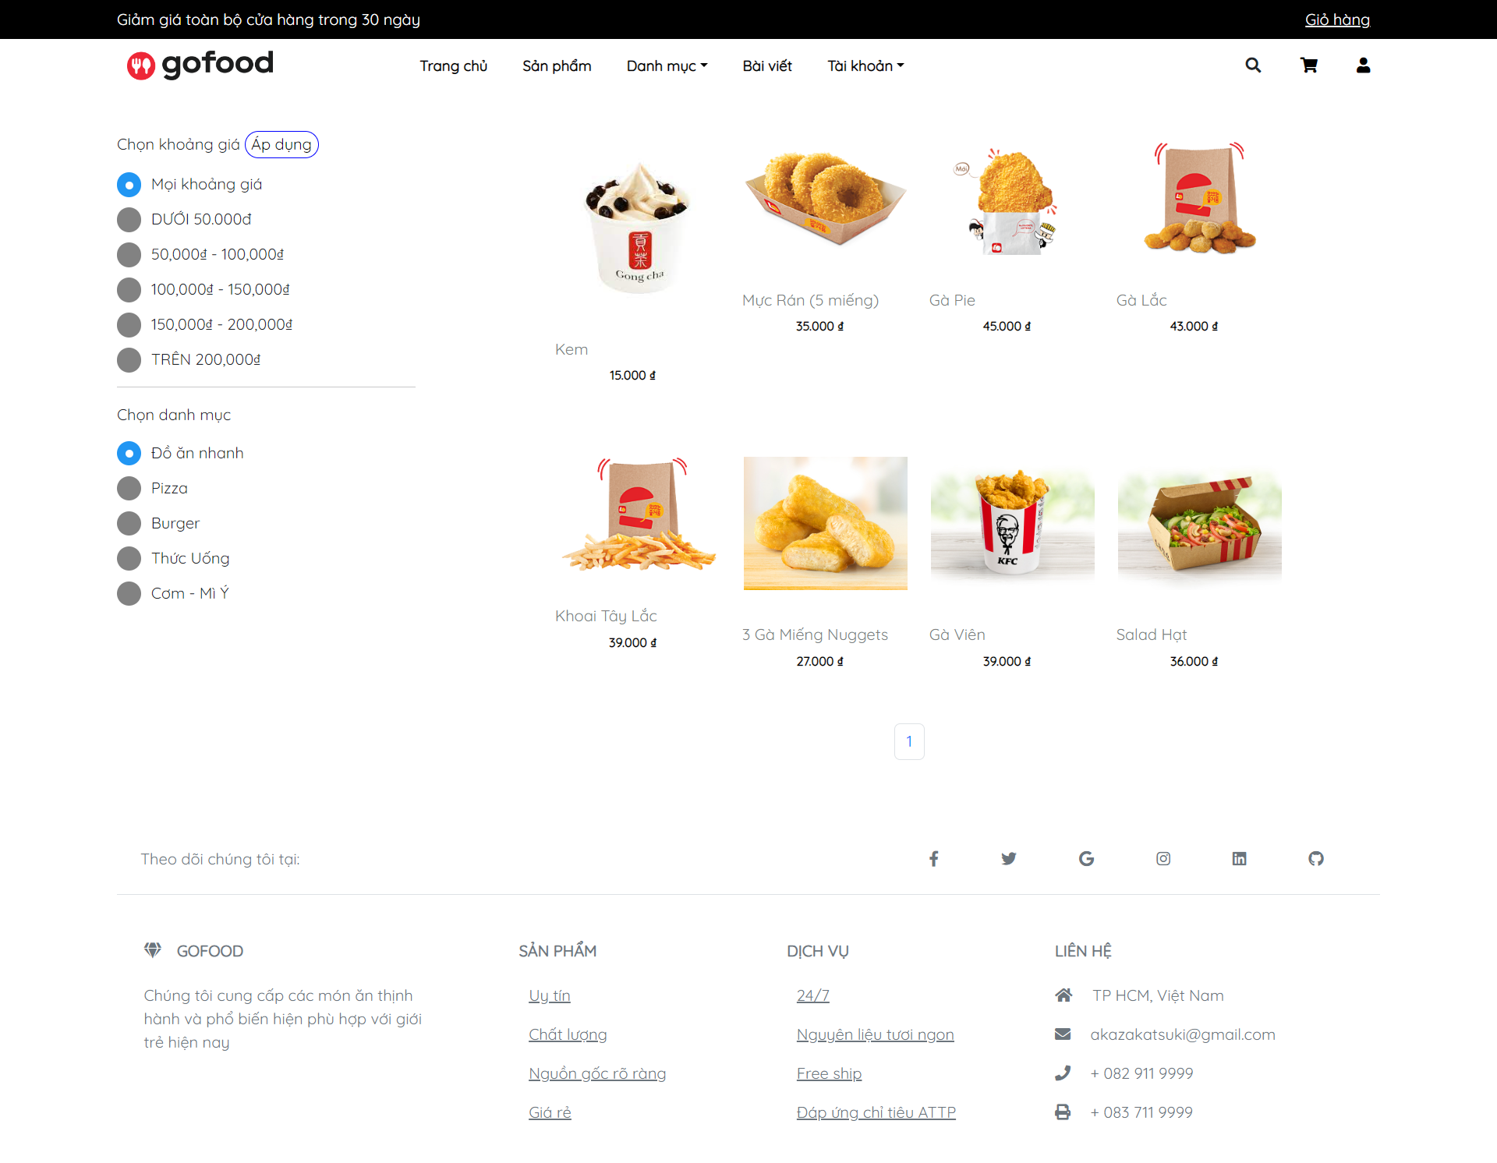
Một số giao diện chương trình
Giao diện trang tìm kiếm sản phẩm

Slide 15
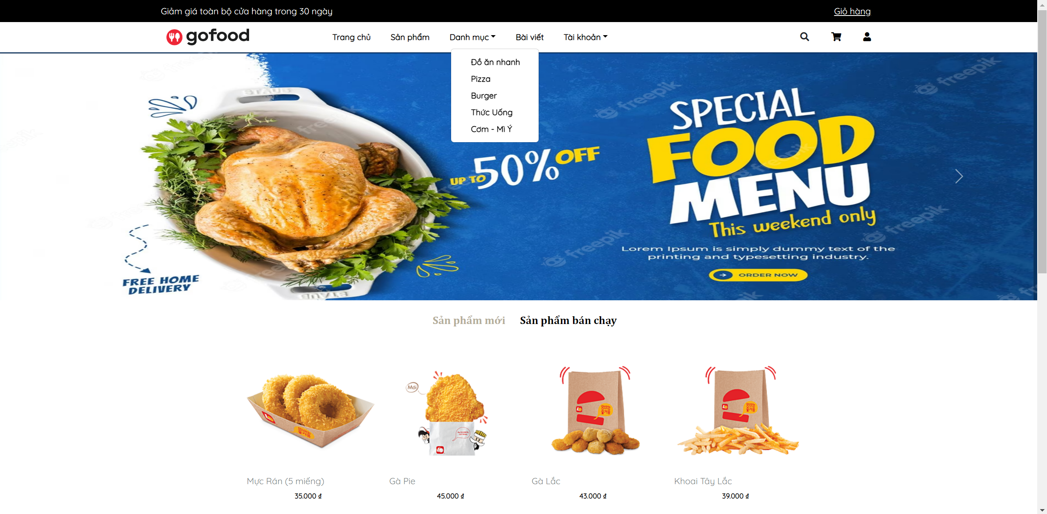
Một số giao diện chương trình
Tìm kiếm sản phẩm theo danh mục

Slide 16
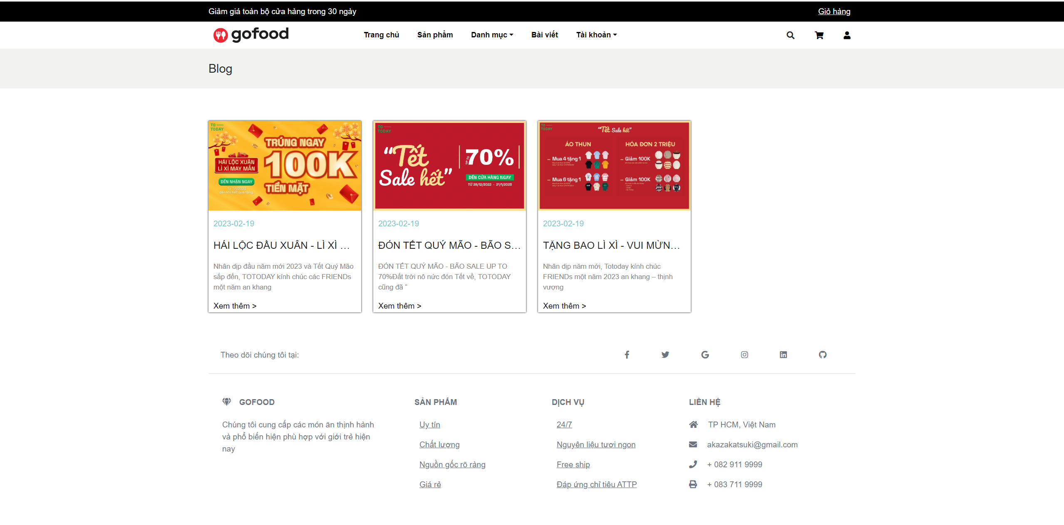
Một số giao diện chương trình
Giao diện bài viết của trang chủ

Slide 17
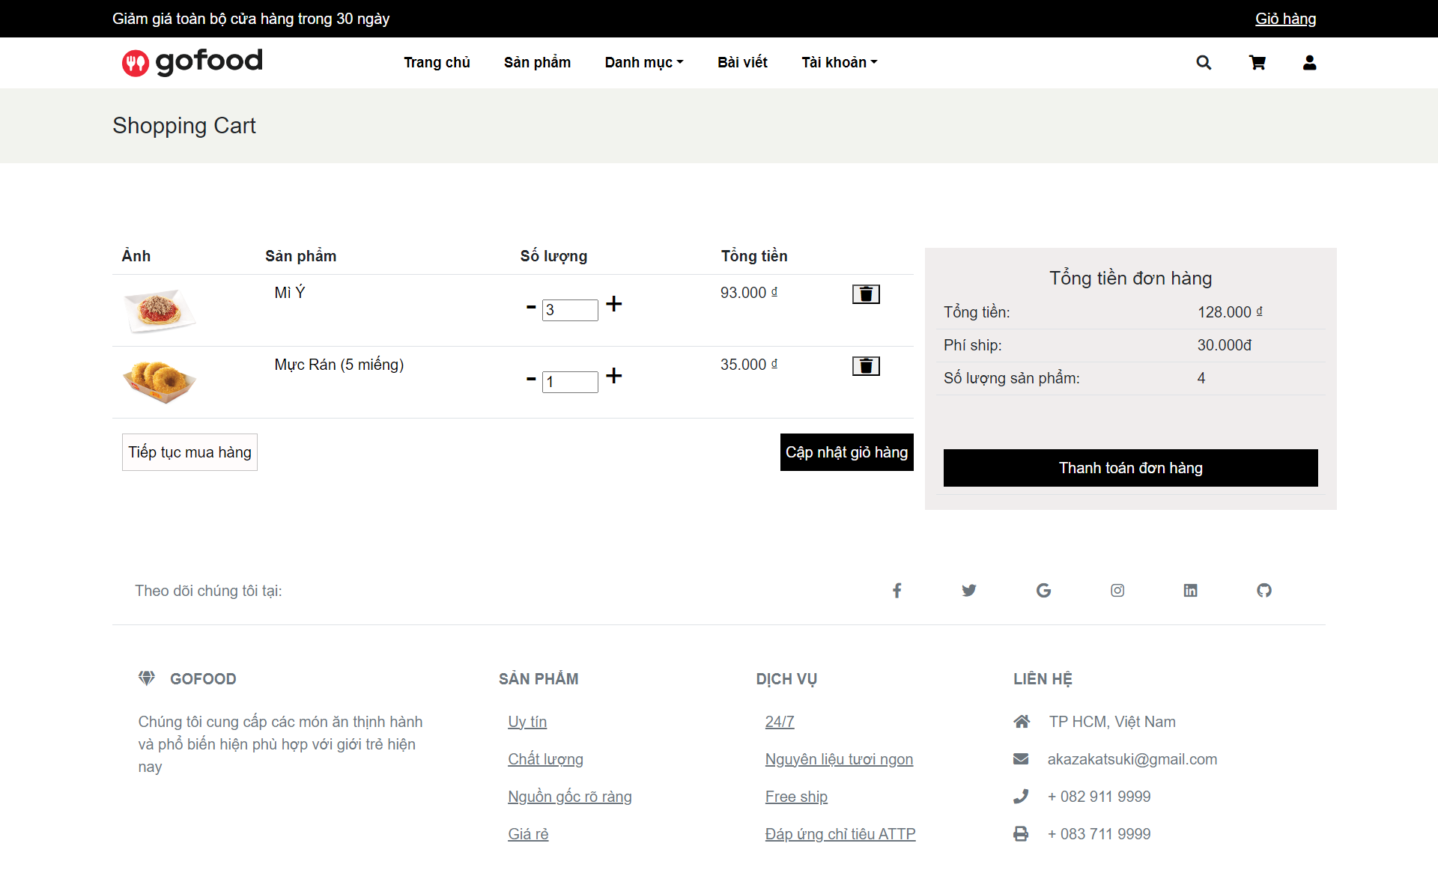
Một số giao diện chương trình
Giao diện giỏ hàng

Slide 18
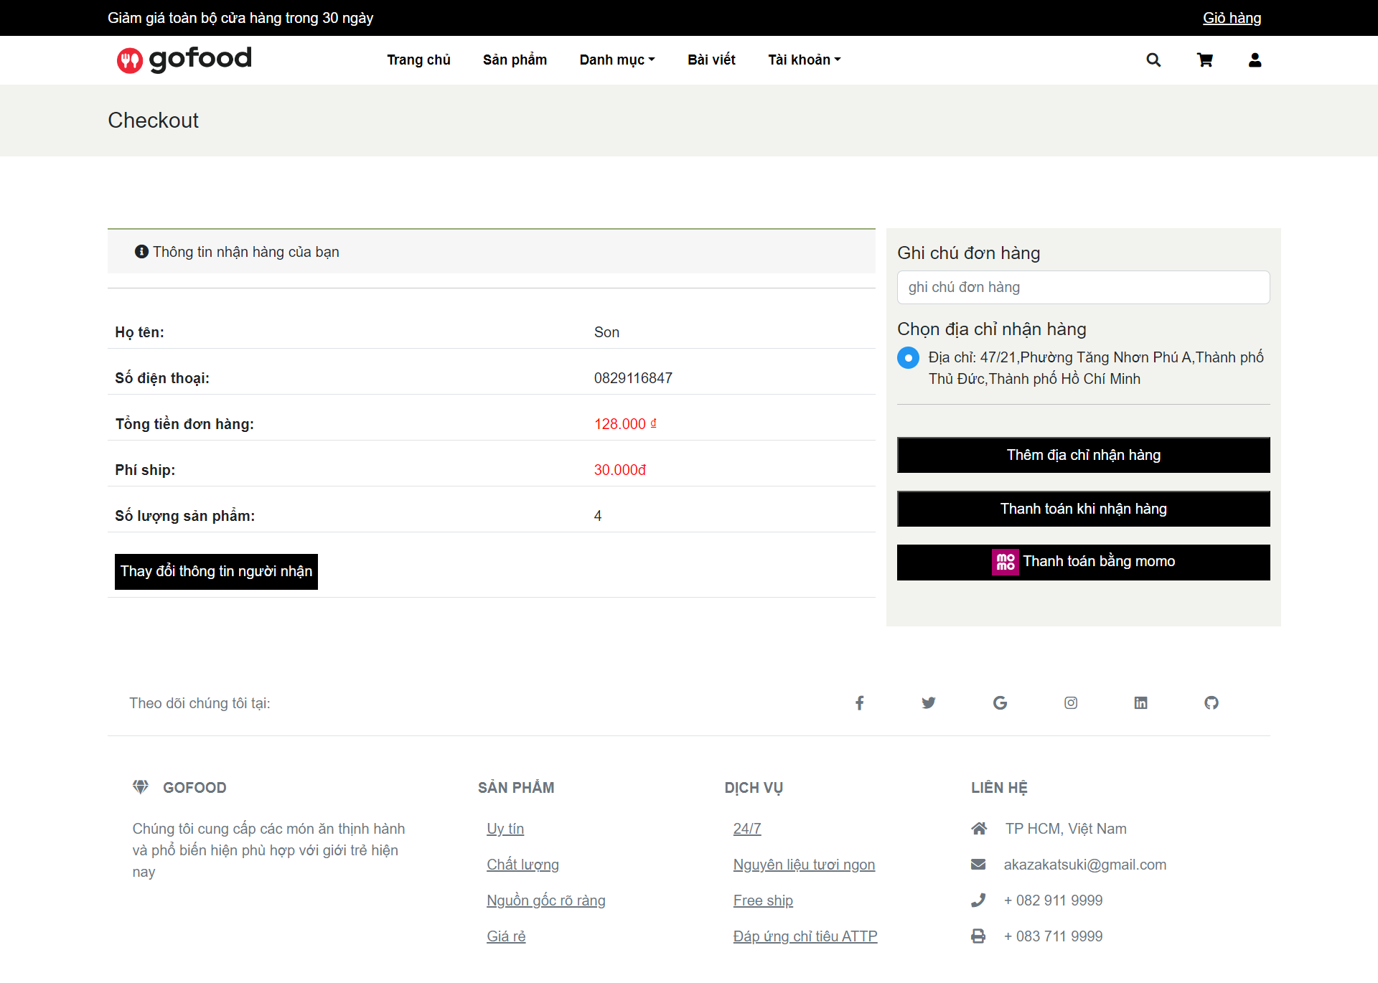
Một số giao diện chương trình
Giao diện thanh toán đơn hàng

Slide 19
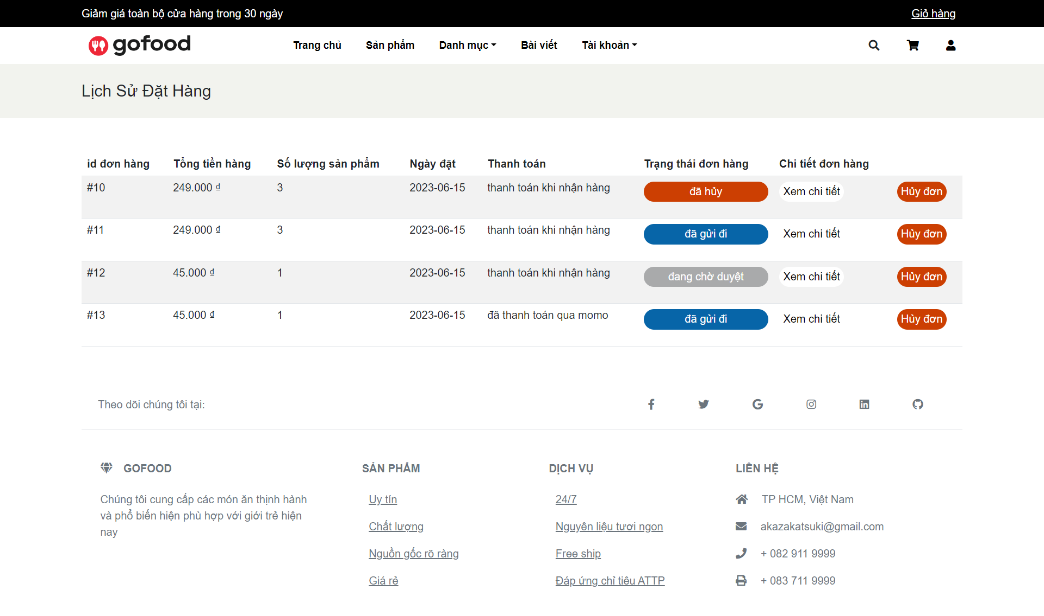
Một số giao diện chương trình
Giao diện lịch sử đặt hàng

Slide 20
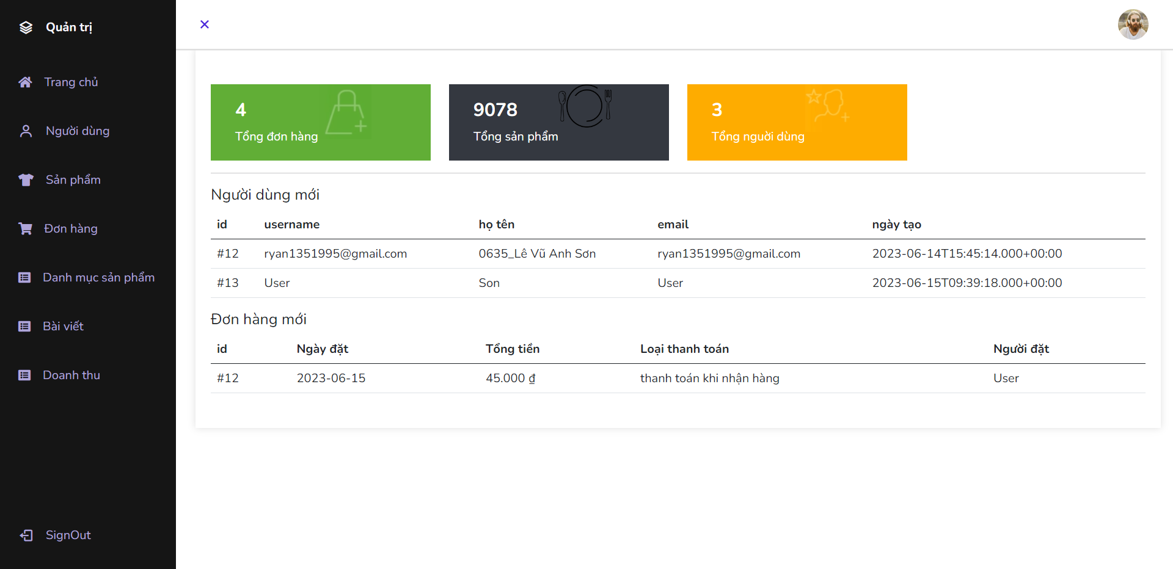
Một số giao diện chương trình
Giao diện chính trang Admin

Slide 21
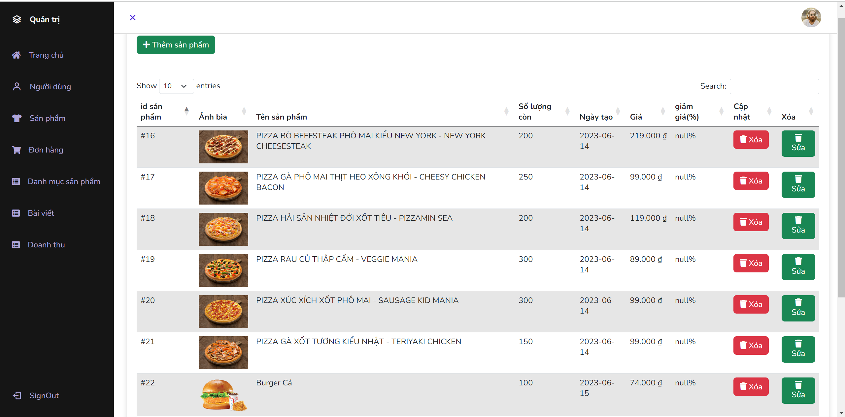
Một số giao diện chương trình
Giao diện sản phẩm trang Admin

Slide 22
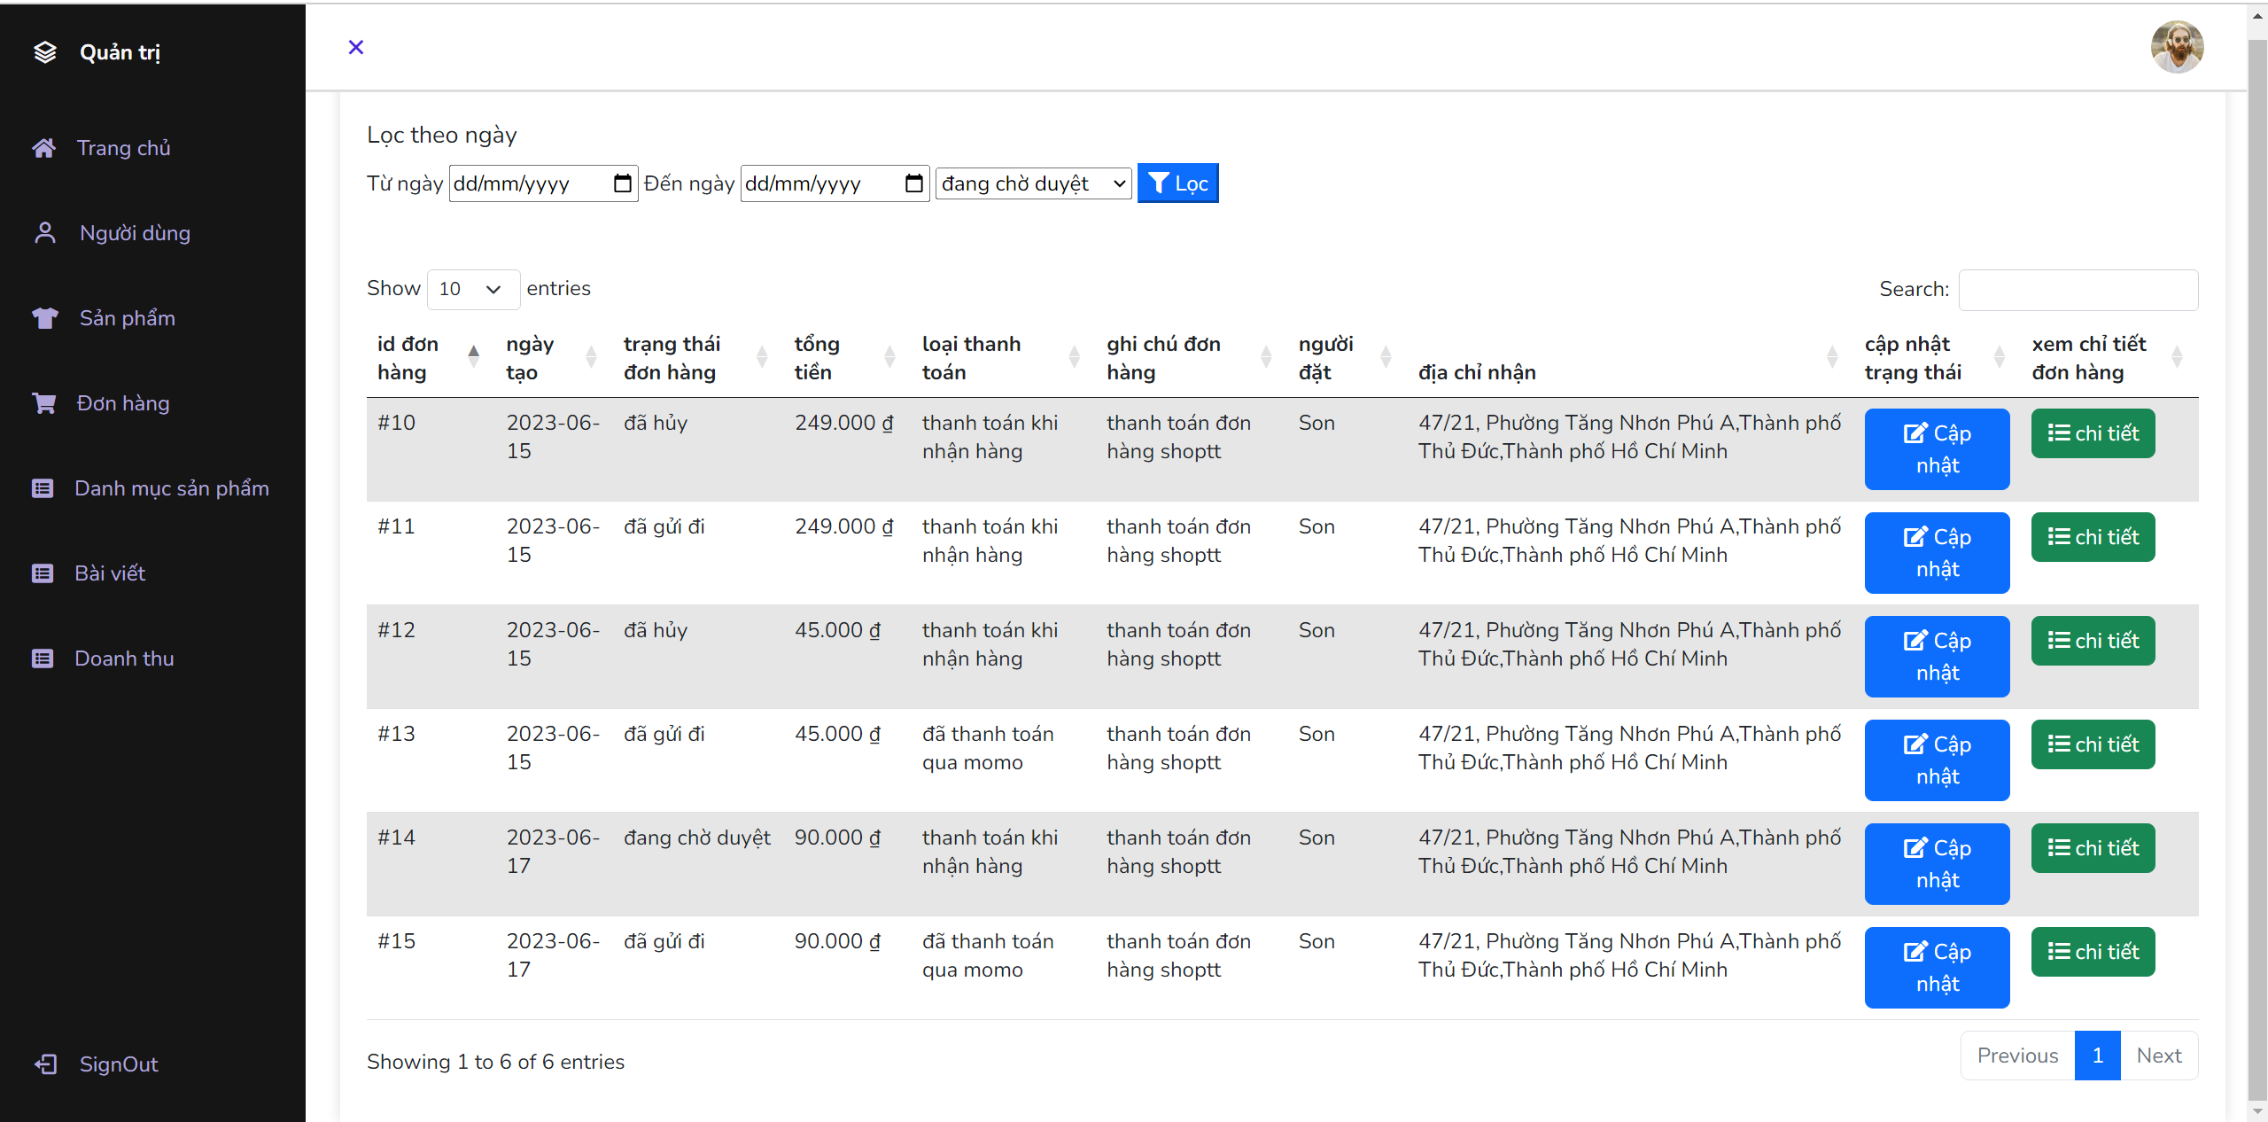
Một số giao diện chương trình
Giao diện đơn hàng trang Admin

Slide 23
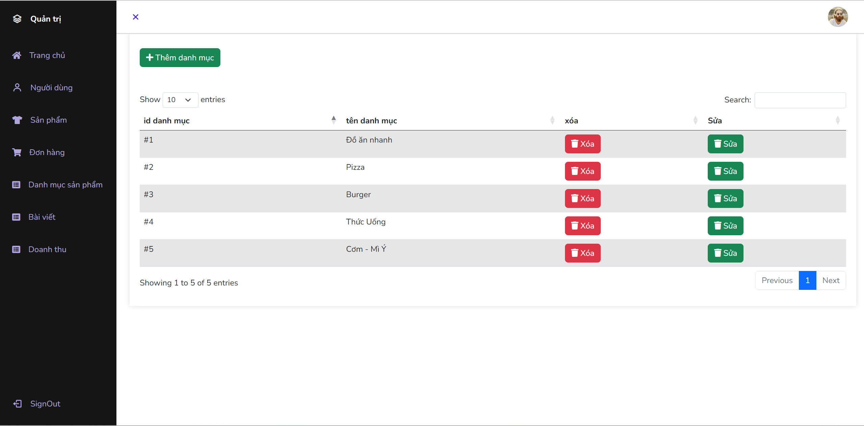
Một số giao diện chương trình
Giao diện danh mục trang Admin

Slide 24
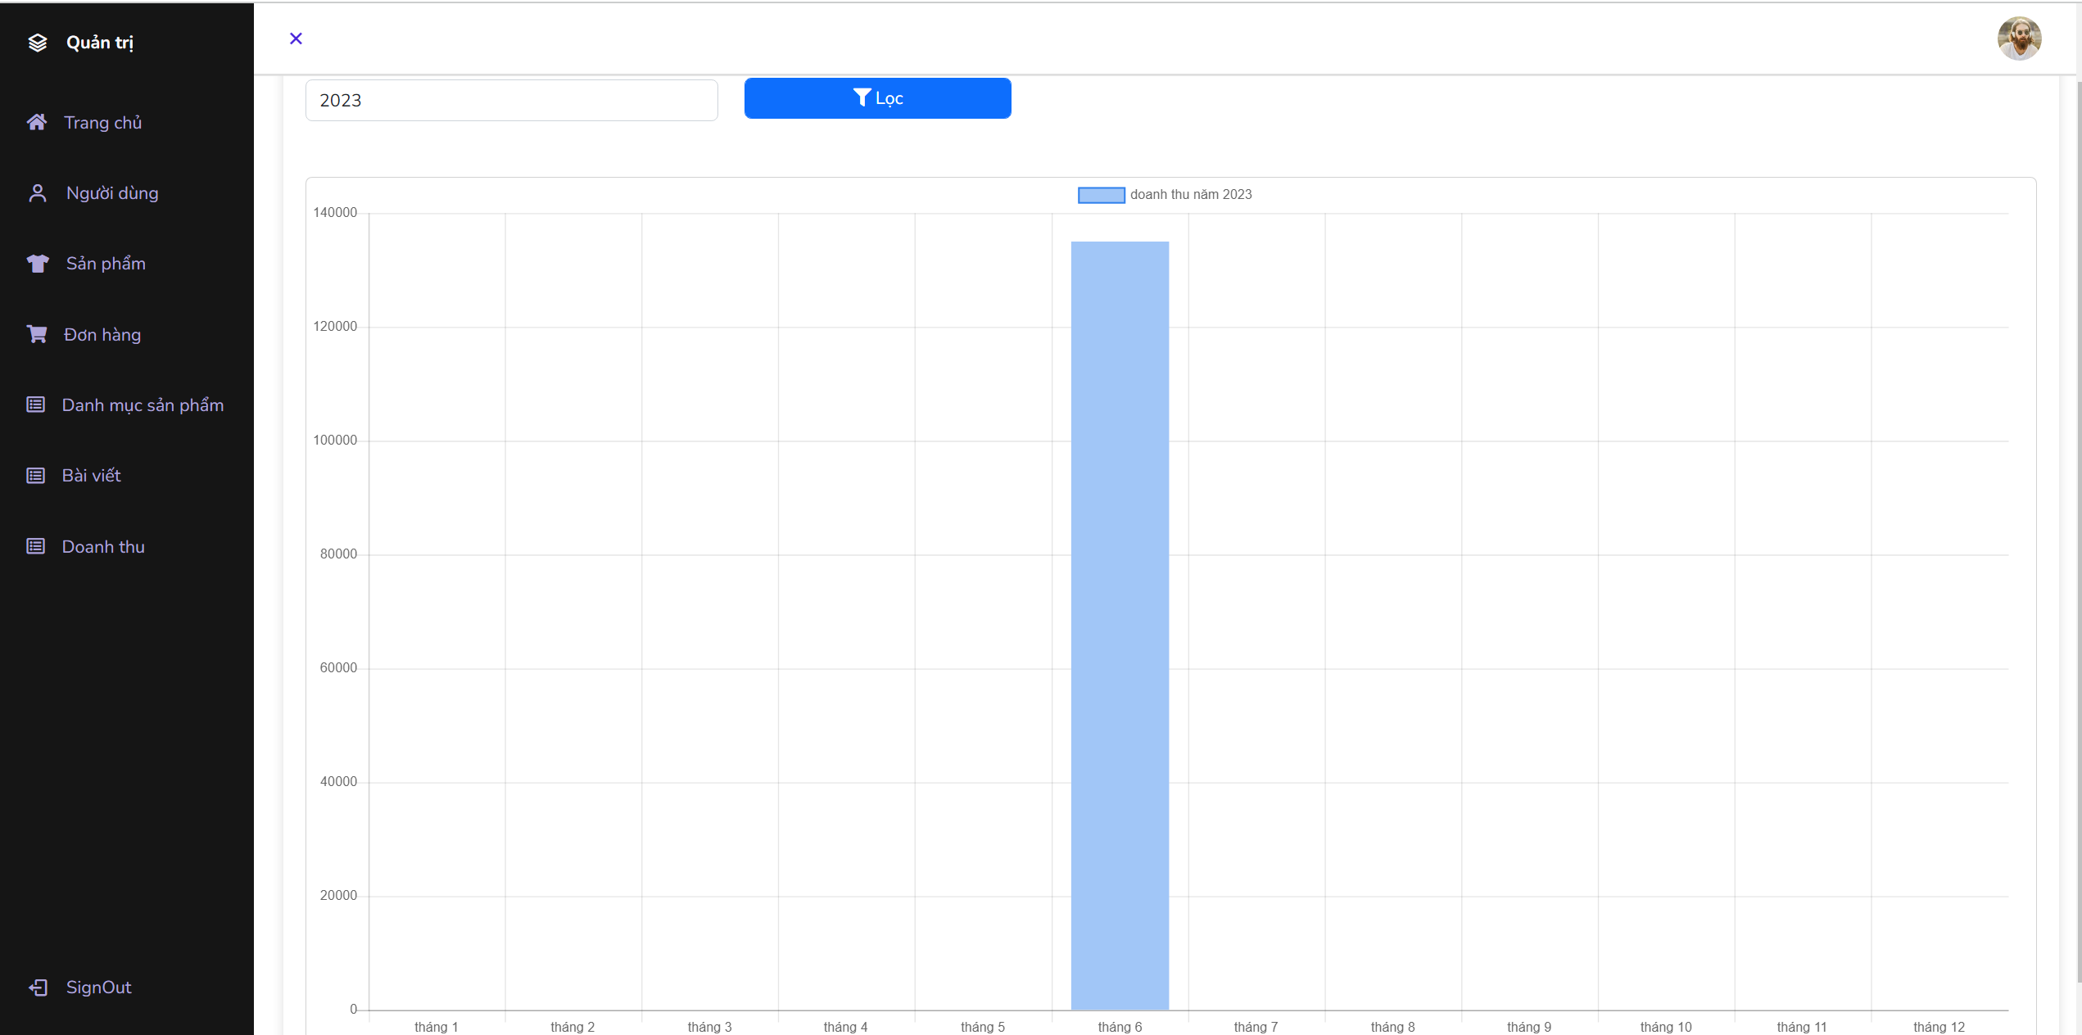
Một số giao diện chương trình
Giao diện doanh thu trang Admin

Slide 25
V. Tổng kết
Những kết quả đã đạt được:
Nắm được các nhu cầu cơ bản của mọi người trong việc tìm kiếm và lựa chọn sản phẩm.
Xây dựng được website có chức năng đăng tải, hiển thị và tìm kiếm thông tin sản phẩm, mua hàng qua website.
Nắm được cách thức hoạt động của một website hoàn chỉnh.
Cài đặt được các chức năng tiêu biểu như:
- Thanh toán online
- Bộ lọc tìm kiếm
- Xác thực người dùng bằng JWT
- Phân quyền người dùng
Hướng phát triển của Website
Liên kết tài khoản google, Facebook.
Hỗ trợ thanh toán thêm các phương
thức mới.
Sử dụng API của giao hàng nhanh tích hợp với website.

Slide 26
THANK YOU WATCH

